Slide 1
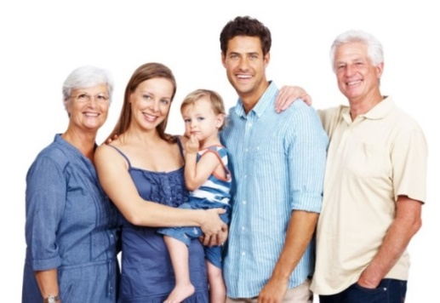
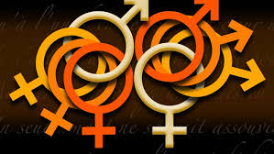
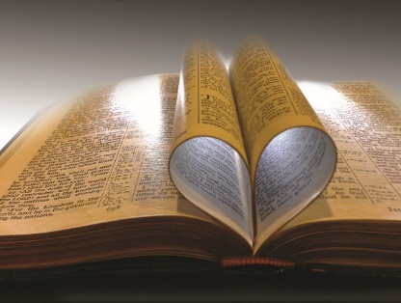
Pride, barn
og Bibel i dagens Pride-kultur
Undervisningsstoff på PowerPoint
fra Stiftelsen MorFarBarn
Notes:
Lederen ønsker velkommen til dagens aktuelle og spennende tema. Forklar kort hva som skal skje i løpet av møtet. Gi deretter noen korte kommentarer til tittelen og undertitlene på dette første lysbildet.
I stedet for at taleren kommenterer det som står på lysbildet, kan man eventuelt la deltakerne snakke sammen to og to om hvordan de forstår og tolker de tre setningene på lysbildet. Gi dem 1-2 minutter.

Slide 2

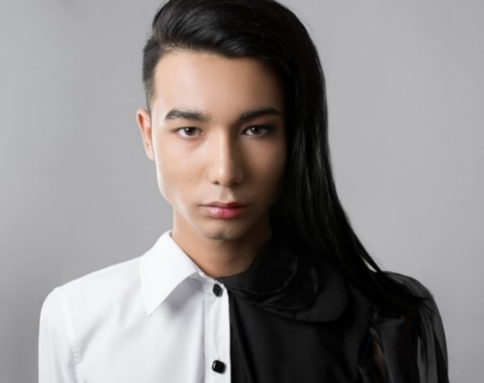
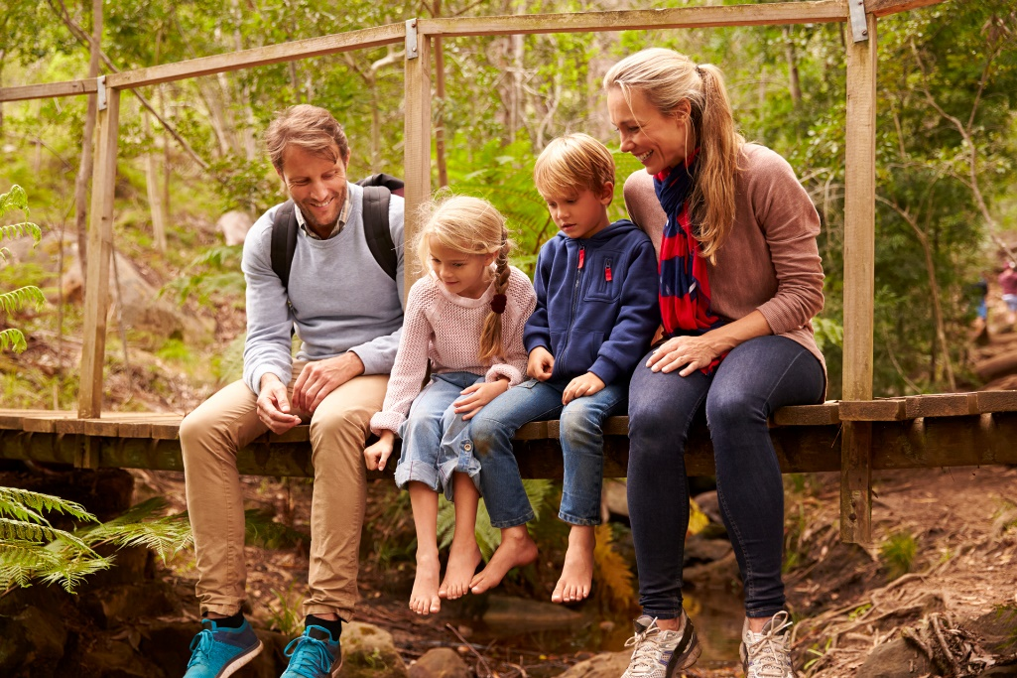
Notes:
Lederen ønsker velkommen til dagens aktuelle og spennende tema. Forklar kort hva som skal skje i løpet av møtet. Gi deretter noen korte kommentarer til tittelen og undertitlene på dette første lysbildet.
I stedet for at taleren kommenterer det som står på lysbildet, kan man eventuelt la deltakerne snakke sammen to og to om hvordan de forstår og tolker de tre setningene på lysbildet. Gi dem 1-2 minutter.

Slide 3
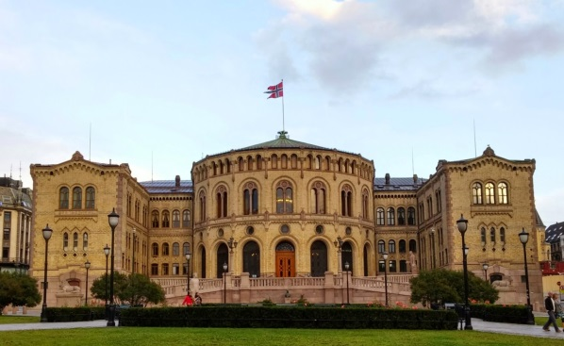
Noen viktige årstall i norsk lovgivning om kjønn, samliv og ekteskap
Forbudene mot samboerskap og mot homoseksuelle handlinger ble avskaffet.
Den kjønnsnøytrale ekteskapsloven
ble vedtatt: To av samme kjønn kan gifte seg.
1972 1993 2008 2016 2017 ?
Partnerskapsloven for par
av samme kjønn ble innført. Den var nesten identisk med Ekteskapsloven. Hoved-forskjell: Staten hjalp ikke likekjønnede par å få barn.
Lov om endring av juridisk kjønn ble vedtatt.
Den norske kirke omdefinerte ekte-skapet og innførte kirkelig bryllup for
to av samme kjønn.
Notes:
Notatene nedenfor inneholder mer informasjon enn de fleste vil bruke i presentasjonen. Taleren velger selv ut hva som er mest relevant for tilhørerne.
1972: Fram til dette årstallet var samboerskap mellom mann og kvinne, og seksuelle relasjoner mellom to menn forbudt. (Det stod ingen ting i loven om relasjoner mellom kvinner.) Lovparagrafene var «sovende paragrafer» som markerte samfunnets prioritering av ekteskapet mellom mann og kvinne. Alle visste at det fantes menn og kvinner som var samboere, og at det fantes menn som hadde sex med menn. Men i generasjonene før lovendringene var det ingen som hadde blitt bøtelagt, arrestert eller straffet fordi de bodde i samboerskap, eller hadde sex med noen av samme kjønn. I 1972 ble altså disse to paragrafene i norsk lov fjernet.
1993: Partnerskapsloven mellom to av samme kjønn ble vedtatt i Stortinget med 1 stemmes overvekt. Loven var en kopi av ekteskapsloven, med nøyaktig de samme plikter og rettigheter som ekteskap. Men det fantes noen få unntak. Det viktigste unntaket var at loven var beregnet for voksne, barn var ikke inkludert i partnerskapsinstitusjonen. Det var derfor ikke tillatt for to av samme kjønn å adoptere barn. Kvinnelige par fikk heller ikke statens hjelp til å få barn ved kunstig befruktning. Men ellers var ekteskap og partnerskap nesten akkurat det samme, med de samme rettigheter og plikter.
2008: I juni dette året presenterte departementet en lovpakke med endringer i 5 lover som angikk ekteskap, partnerskap, foreldreskap og barn. Stortinget vedtok disse endringene med stort flertall på én og samme dag i juni 2008. Nesten alle kirkesamfunn og kristne organisasjoner var tydelige på at en slik kjønnsnøytrale ekteskapslov er i strid med den kristne forståelsen og teologien om ekteskapet. Mange kristne mener at norske politikere ikke har autoritet til å omdefinere ekteskapet i sine grunnvoller. Ekteskapet er Guds skaperordning for mann og kvinne og grunncellen i samfunnet, der barn får vokse opp med sine egne foreldre. Ekteskapet er pr definisjon for to kjønn.
2017: Etter at et samlivsutvalg i Den norske kirke leverte en utredning i 2013, begynte den debatten om ekteskap for to av samme kjønn i Den norske kirke. Fram til da hadde den kirkelige debatten nesten utelukkende dreid seg om homofilt samliv og partnerskap, og ikke om ekteskap for to av samme kjønn. Det tok altså bare 4 år (fra 2013 til 2017) før kirkens teologi om ekteskapet ble radikalt endret.

Slide 4
Nye lover fra 2018
Ny Likestillings- og diskrimineringslov med begrepene «seksuell orientering, kjønns-
identitet og kjønnsuttrykk». Omvendt bevisbyrde (§37).
Nye læreplaner for grunnskolen.
Nye lærebøker gjennomsyret av «skeiv teori».
Lov om forbud mot «konverteringsterapi».
Strafferamme: 6 års fengsel. Verdens
strengeste lov.
2018 2020 2020→ 2020 2023 ?
Revidert Straffelov.
8 paragrafer inneholder begrepene «seksuell orientering, kjønnsidentitet og kjønnsuttrykk». §185: Hatefulle ytringer. Strafferamme: Bot eller inntil 3 års fengsel.
Revidert Bioteknologilov
* Assistert befruktning for single kvinner.
* Eggdonasjon
Under debatt:
* Dobbeldonasjon
* Flere enn 2 juridiske
foreldre.
* En tredje juridisk
kjønnskategori
* Surrogati
* (Polyamori/polygami)
Notes:
§ 37: Diskriminering skal anses å ha skjedd hvis det foreligger omstendigheter som gir grunn til å tro at diskriminering har skjedd, og den ansvarlige ikke sannsynliggjør at diskriminering likevel ikke har skjedd.
Notatene nedenfor inneholder mer informasjon enn de fleste vil bruke i presentasjonen. Taleren velger selv ut hva som er mest relevant for tilhørerne.
1972: Fram til dette årstallet var samboerskap mellom mann og kvinne, og seksuelle relasjoner mellom to menn forbudt. (Det stod ingen ting i loven om relasjoner mellom kvinner.) Lovparagrafene var «sovende paragrafer» som markerte samfunnets prioritering av ekteskapet mellom mann og kvinne. Alle visste at det fantes menn og kvinner som var samboere, og at det fantes menn som hadde sex med menn. Men i generasjonene før lovendringene var det ingen som hadde blitt bøtelagt, arrestert eller straffet fordi de bodde i samboerskap, eller hadde sex med noen av samme kjønn. I 1972 ble altså disse to paragrafene i norsk lov fjernet.
1993: Partnerskapsloven mellom to av samme kjønn ble vedtatt i Stortinget med 1 stemmes overvekt. Loven var en kopi av ekteskapsloven, med nøyaktig de samme plikter og rettigheter som ekteskap. Men det fantes noen få unntak. Det viktigste unntaket var at loven var beregnet for voksne, barn var ikke inkludert i partnerskapsinstitusjonen. Det var derfor ikke tillatt for to av samme kjønn å adoptere barn. Kvinnelige par fikk heller ikke statens hjelp til å få barn ved kunstig befruktning. Men ellers var ekteskap og partnerskap nesten akkurat det samme, med de samme rettigheter og plikter.
2008: I juni dette året presenterte departementet en lovpakke med endringer i 5 lover som angikk ekteskap, partnerskap, foreldreskap og barn. Stortinget vedtok disse endringene med stort flertall på én og samme dag i juni 2008. Nesten alle kirkesamfunn og kristne organisasjoner var tydelige på at en slik kjønnsnøytrale ekteskapslov er i strid med den kristne forståelsen og teologien om ekteskapet. Mange kristne mener at norske politikere ikke har autoritet til å omdefinere ekteskapet i sine grunnvoller. Ekteskapet er Guds skaperordning for mann og kvinne og grunncellen i samfunnet, der barn får vokse opp med sine egne foreldre. Ekteskapet er pr definisjon for to kjønn.
2017: Etter at et samlivsutvalg i Den norske kirke leverte en utredning i 2013, begynte den debatten om ekteskap for to av samme kjønn i Den norske kirke. Fram til da hadde den kirkelige debatten nesten utelukkende dreid seg om homofilt samliv og partnerskap, og ikke om ekteskap for to av samme kjønn. Det tok altså bare 4 år (fra 2013 til 2017) før kirkens teologi om ekteskapet ble radikalt endret.

Slide 5

Aktuelle spørsmål
– og svarene fra Pride-
ideologien og skeiv teori
Er kjønn bestemt av biologi? - Nei
Er kjønn bestemt av følelser, erfaringer og preferanser? - Ja
Går det an å være «født i feil kropp»? - Ja
Finnes det mange kjønn? - Ja
Har kjønnsorganer og gutters XY-kromosomer og jenters XX-kromosomer noen betydning for hvilket kjønn man er? - Nei
Har barn rett til å kjenne sin både sin mor og far og deres slekt? - Nei
Har biologiske foreldre og slektninger liten betydning? – Ja
Kan far eller mor uten problem byttes ut med en omsorgsperson av motsatt kjønn? – Ja
Notes:
TIPS OG MOMENTER TIL TALEREN
De siste årene har debatten om kjønn og seksualitet, samliv, ekteskap og barn vært intens i ulike sammenhenger og på mange arenaer. Det som for få år siden var selvsagt for de aller fleste, blir i dag heftig diskutert.
Temaet angår oss alle. Det er derfor ikke så rart at det engasjerer. Vi skal se kort på noen av de sentrale spørsmålene.
Les hvert spørsmål høyt etter hvert som du klikker deg framover i lysbildet. Ta noen sekunders pause før du klikker deg fram til neste spørsmål.
Poenget med dette lysbildet er ikke at taleren skal gi utfyllende kommentarer til hvert spørsmål. Hensikten er å løfte fram aktuelle problemstillinger – til ettertanke og bevisstgjøring.
Etter at alle spørsmålene står på skjermen, kan man gjerne gi deltakerne noen minutter til å prate sammen i smågrupper (2-4 personer) om følgende spørsmål:
«Hvilke spørsmål synes dere er mest aktuelle? Mest krevende? Enklest å svare på?»
Hvis du som taler ønsker å kommentere lysbildet, kan du f.eks. ta utgangspunkt i det første, uthevede spørsmålet i hvert punkt. Forklar at gjennom hele historien, og fram til for 20-30 år siden, svarte nesten alle i Norge JA på samtlige spørsmål. (På spørsmål 1 var nok ikke Ja-prosenten så overveldende, men det store flertallet mente at det finnes en Skaper. Fortsatt tror ca 50% av den norske befolkning på en gud eller en høyere makt.)
På noen få år har altså svært mye forandret seg når det gjelder hva folk tenker om seksualitet og kjønn, familie og barn. For kristne er dette en stor utfordring ettersom de fleste mener at Guds sannheter ikke går ut på dato. Mange kristne er dessuten usikre og forvirret, og vet ikke helt hva de skal mene i møte med presset fra media og ungdomskulturen, fra venner og fra skolens undervisning.
Forhåpentligvis vil denne undervisningen gi litt mer kunnskap, klarhet og frimodighet.

Slide 6
Aktuelle spørsmål
– og svarene fra Pride-
ideologien og skeiv teori (forts.)
Bør seksuelle relasjoner, samliv og ekteskap bare være for to personer? – Nei
Er tre eller fire personer like bra som to personer i et samliv? – Ja
Står relasjonen mor, far og barn i en særstilling? - Nei
Er mange seksualpartnere positivt? - Ja
Bør surrogati bli tillatt i Norge? - Ja
Finnes det noen samlivsformer som er mer barnevennlige enn andre? – Nei
Er en juridisk mann med vagina en virkelig mann? – Ja
Er en juridisk kvinne med penis en virkelig kvinne? – Ja
Er dette en god definisjon på en kvinne: «En person som erklærer seg som en kvinne»? – Ja
Notes:
TIPS OG MOMENTER TIL TALEREN
De siste årene har debatten om kjønn og seksualitet, samliv, ekteskap og barn vært intens i ulike sammenhenger og på mange arenaer. Det som for få år siden var selvsagt for de aller fleste, blir i dag heftig diskutert.
Temaet angår oss alle. Det er derfor ikke så rart at det engasjerer. Vi skal se kort på noen av de sentrale spørsmålene.
Les hvert spørsmål høyt etter hvert som du klikker deg framover i lysbildet. Ta noen sekunders pause før du klikker deg fram til neste spørsmål.
Poenget med dette lysbildet er ikke at taleren skal gi utfyllende kommentarer til hvert spørsmål. Hensikten er å løfte fram aktuelle problemstillinger – til ettertanke og bevisstgjøring.
Etter at alle spørsmålene står på skjermen, kan man gjerne gi deltakerne noen minutter til å prate sammen i smågrupper (2-4 personer) om følgende spørsmål:
«Hvilke spørsmål synes dere er mest aktuelle? Mest krevende? Enklest å svare på?»
Hvis du som taler ønsker å kommentere lysbildet, kan du f.eks. ta utgangspunkt i det første, uthevede spørsmålet i hvert punkt. Forklar at gjennom hele historien, og fram til for 20-30 år siden, svarte nesten alle i Norge JA på samtlige spørsmål. (På spørsmål 1 var nok ikke Ja-prosenten så overveldende, men det store flertallet mente at det finnes en Skaper. Fortsatt tror ca 50% av den norske befolkning på en gud eller en høyere makt.)
På noen få år har altså svært mye forandret seg når det gjelder hva folk tenker om seksualitet og kjønn, familie og barn. For kristne er dette en stor utfordring ettersom de fleste mener at Guds sannheter ikke går ut på dato. Mange kristne er dessuten usikre og forvirret, og vet ikke helt hva de skal mene i møte med presset fra media og ungdomskulturen, fra venner og fra skolens undervisning.
Forhåpentligvis vil denne undervisningen gi litt mer kunnskap, klarhet og frimodighet.

Slide 7
«Gutter, jenter og andre kjønn»
FRI hevder i «Rosa kompetanse skole» at det finnes «gutter, jenter og andre kjønn» (Lærerveiledning for trinn 1-10, side 19).
Dette er en grov og sentral usannhet i Pride-ideologiens budskap om «kjønnsmangfold».
Å undervise barn om ….
at de kan være «født i feil kropp»,
at kroppen ikke betyr noe for hvilket kjønn de er,
at de kan velge hvilket kjønn de vil være,
at det går an å være noe annet enn gutt eller jente,
at det er mulig å «skifte kjønn» og ikke bare kjønnsuttrykk,
- alt dette og mye annet er usanne og dypt uansvarlige påstander.

Slide 8

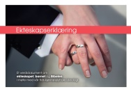
To løgner om toleranse
Den kjente pastoren Rick Warren er forfatter av
vår tids mest solgte kristne bok: Et målrettet liv
(The Purpose-Driven Life). Han sier:
«Vår kultur har akseptert to store løgner.
Den første er denne:
‘Hvis du er uenig i et menneskes livsstil,
er det fordi du frykter eller hater dem.’
Den andre løgnen sier:
‘Å elske noen betyr at du godtar alt de tror eller gjør.’
Begge løgnene er meningsløse.
Du behøver ikke å gå på kompromiss med din overbevisning for å være barmhjertig.»
Notes:
Kommentér kort Rick Warrens utsagn, eller la deltakerne snakke sammen parvis. Det kan også være fruktbart å gi ordet fritt i plenum et par minutter for å høre hva deltakerne tenker.

Slide 9
Pride-dominert kultur:
«Kjønns- og seksualitetsmangfold»
«Foreningen FRI – Foreningen for kjønns- og seksualitetsmangfold»
2. «Regjeringens handlingsplan for kjønns- og seksualitetsmangfold (2023-2026)
3. Kommunale handlingsplaner for kjønns- og seksualitetsmangfold

Slide 10
Jesus i Joh.ev. 8,31-32
«Hvis dere blir i mitt ord,
er dere virkelig mine disipler.
Da skal dere kjenne sannheten,
og sannheten skal gjøre dere fri.»
Postmodernismen og
Pride-ideologien:
«Friheten skal gjøre dere sanne.»

Slide 11
Budskapet fra postmodernismen
og Pride-ideologien
Ikke:
«Sannheten skal gjøre dere fri.»
Men:
«Friheten skal gjøre dere sanne.»

Slide 12
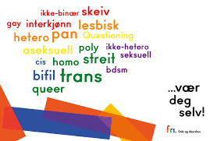
Et eksempel på seksuelt mangfold
fra Foreningen FRI
[ En ordliste med definisjoner finnes her:
https://www.aftenposten.no/norge/i/4dB5o/Et-kjonn-som-passer-for-deg ]

Slide 13
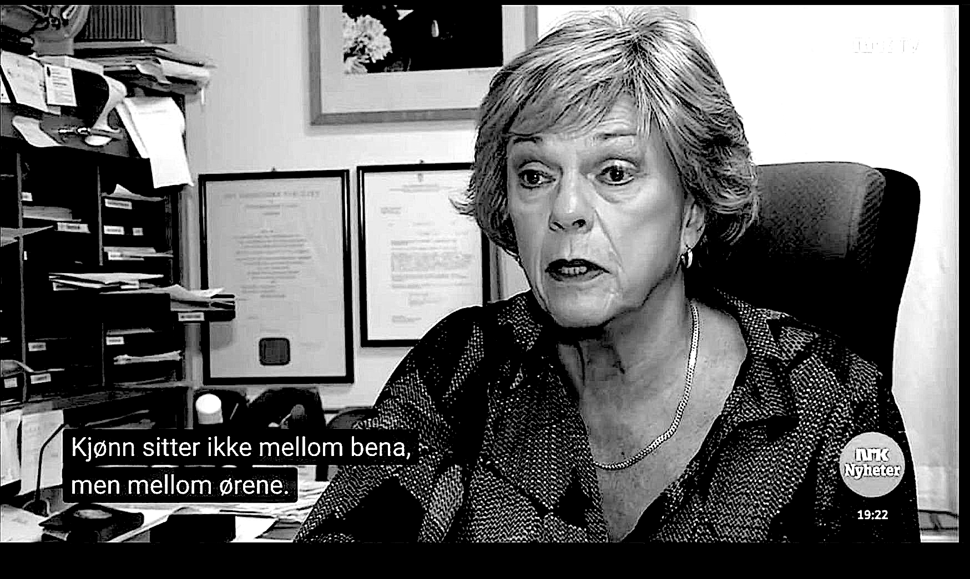
Esben Esther Pirelli Benestad på Dagsrevyen i 2019:
«Kjønn sitter ikke mellom bena, men mellom ørene.»
(Se også: Visste du at det finnes sju kjønn? https://www.nrk.no/video/visste-du-at-det-finnes-sju-kjonn_257951 )

Slide 14
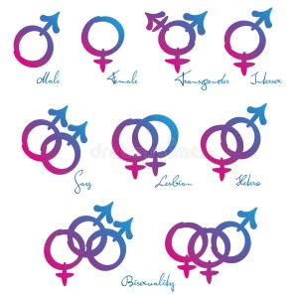
71 kjønnsidentiteter for Facebook-brukere i England
Agender
Androgyne
Androgynes
Androgynous
Asexual
Bigender
Cis
Cis Female
Cis Male
Cis Man
Cis Woman
Cisgender
Cisgender Female
Cisgender Male
Cisgender Man
Cisgender Woman
Female to Male
Female to male
trans man
Female to male
transgender man
Female to male
transsexual man
F2M
FTM
Gender Fluid
Gender neutral
Gender Nonconforming
Gender Questioning
Gender Variant
Genderqueer
Hermaphrodite
Intersex
Intersex man
Intersex person
Intersex woman
Male to Female
Male to female
trans woman
Male to female
transgender woman
Male to female
transsexual woman
Man
M2F
MTF
Neither
Neutrois
Non-binary
Other
Pangender
Polygender
T* man
T* woman
Trans
Trans Female
Trans Male
Trans Man
Trans Person
Trans*Female
Trans*Male
Trans*Man
Trans*Person
Trans*Woman
Transsexual
Transsexual Female
Transsexual Male
Transsexual Man
Transsexual Person
Transsexual Woman
Transgender Female
Transgender Person
Transmasculine
Two* person
Two-spirit
Two-spirit person
Woman

Slide 15

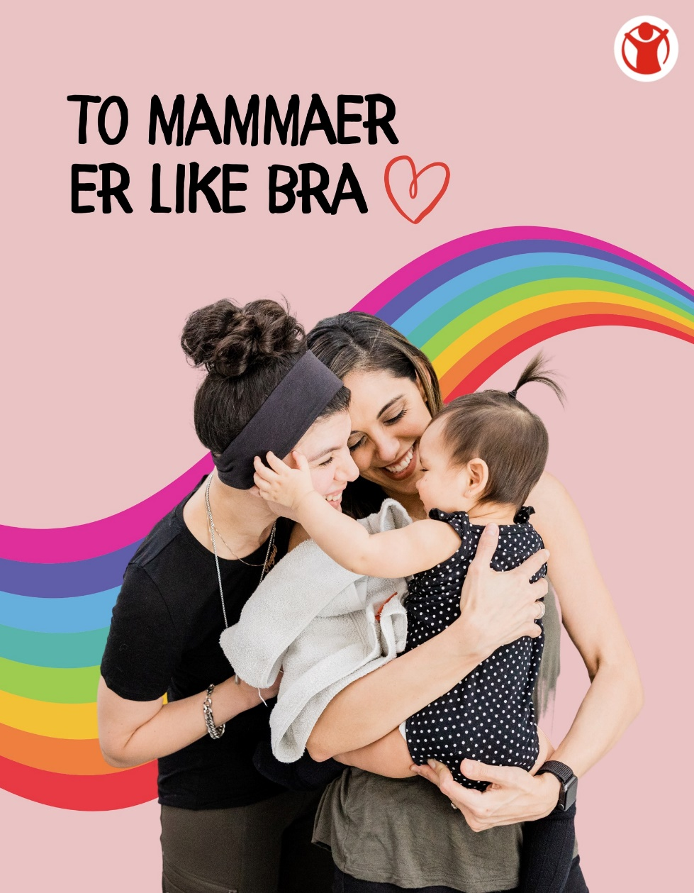
To plakater fra Redd Barna

Slide 16
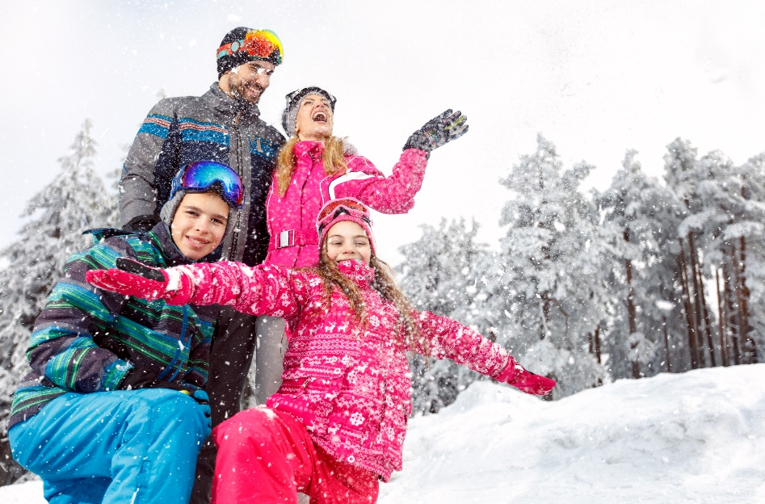
«Kjønnsmangfold»
• Det finnes mange kjønn, og alle har rett til
å velge hvilket kjønn de vil være, også barn.
• Barn bør i tidlig alder lære at kroppen deres
ikke nødvendigvis sier noe om hvilket kjønn de er.
• Barn bør lære at lege eller jordmor kan ta feil
når de ved fødselen ”tildeler” barna kjønnet de er.
• Kjønn og kjønnsidentitet er omtrent det samme.
• Kroppens 37 tusen milliarder celler med XX- eller XY-kjønnskromosomer, kjønnsceller og kjønnsorganer avgjør ikke kjønnet vårt; det er det følelser, ønsker og preferanser som gjør.
• Det går an å være «født i feil kropp». Det er bare du som vet hvem du er, og om du er «født i feil kropp».
• En mann som definerer seg som kvinne, er en virkelig kvinne og må få tilgang til kvinnegarderober, kvinnefengsler, m.m.

Slide 17
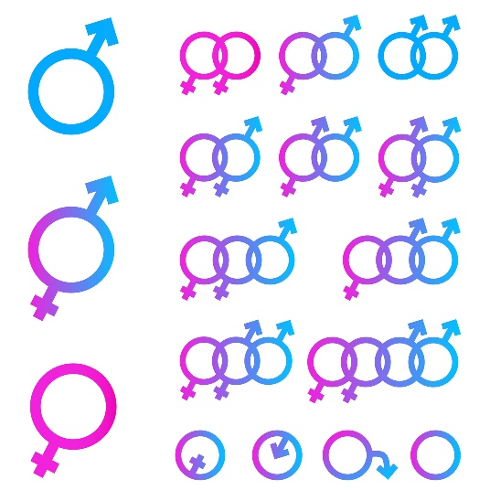
Seksualitetsmangfold
• Ekteskapet mellom mann og kvinne er bare en normalvariant blant andre like verdifulle samlivsformer.
• Polyamorøse forhold og polygami er en naturlig del av det positive fargerike mangfoldet.
• «Åpne forhold» der paret gir hverandre frihet til å ha sex også med andre, er verken uetisk eller definert som utroskap.
• BDSM og sadomasochisme er en naturlig del av mangfoldet.
• Tilfeldig og uforpliktende sex med mange seksualpartnere er sunt og positivt
• Barn trenger ingen far. Derfor er det positivt at loven legger til rette for at single kvinner kan føde farløse barn betalt av staten.
• Ingen samlivsformer er mer barnevennlige enn andre.

Slide 18
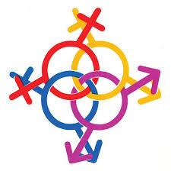
En liten ordliste
Noen vanlige ord og begreper i samlivsdebatten
1. Seksuell orientering/legning handler om
hvem vi blir seksuelt tiltrukket av og forelsket i.
2. Kjønnsidentitet: En persons selvopplevde
kjønn, det vil si hva vedkommende føler seg som,
eller ønsker å være.
3. Kjønnsuttrykk: Måten man uttrykker sitt kjønn på gjennom
f.eks. klær, kroppsspråk, frisyre, stemme og sosial atferd.
4. Transperson: En person som helt eller delvis ikke
identifiserer seg med det biologiske kjønnet en er født med.
Notes:
TIPS OG MOMENTER TIL TALEREN
Taleren må avgjøre om disse begrepene bør omtales og forklares her i begynnelsen av undervisningen, eller heller litt senere.
a. Hvis taleren opplever at denne oversikten er uaktuell eller overflødig, kan den fjernes fra presentasjonen.
b. Hvis det skulle være behov for å inkludere andre ord og begreper i undervisningen, finner man kortfattet og nyttig info på de to ordlistene nedenfor. Det er en god idé å gjøre seg kjent med ordlistene når man forbereder undervisningen.
LHBTIQ-ordliste
- På nettsidene til Bufdir (Barne-, ungdoms- og familiedirektoratet) finnes det en lang liste med definisjoner og forklaringer til alle de vanligste ordene og begrepene i vår tids kjønnsideologi: https://bufdir.no/lhbt/LHBT_ordlista/
- På nettstedet www.ung.no finnes en liknende oversikt, skrevet av en sexolog i samarbeid med Skeiv Ungdom:
https://www.ung.no/homofil/636_Ordliste_LHBTIQ.html
NOEN ANDRE ORD OG BEGREPER:
Avhengig av alder, kunnskap og erfaring hos dem man underviser, kan også noen av ordene nedenfor være aktuelle å omtale og forklare – og eventuelt vise på et nytt PowerPoint-bilde man lager:
- Interkjønn / intersex: Et barn som blir født med kjønnsorganer som gjør det vanskelig å avgjøre om barnet er gutt eller jente. I Norge gjelder det ca 10 nyfødte barn i året.
- Panfil / panseksuell: En person som kan føle seg tiltrukket av og forelske seg i personer uavhengig av kjønn og kropp. Begrepet overlapper delvis med «bifil».
- Bifil / Biseksuell: En person som tiltrekkes av både menn og kvinner.
- Skeiv / Queer: En samlebetegnelse på seksuelle orienteringer, kjønnsidentiteter og kjønnsuttrykk som bryter med de tradisjonelle normene for kjønn, seksualitet og samliv.

Slide 19
Hvordan kan vi tale barnas sak
i spørsmål om kjønn og seksualitet i vår kjønnsforvirrede tid?
Skaff deg kunnskap. Kunnskap skaper trygghet og frimodighet, og den hjelper oss ut av frykten og tausheten.
Sett deg et mål for å øke kunnskapen din, bruk f.eks. 30 minutter i uka fram mot jul. Bruk ressursene på morfarbarn.no og andre gode nettsteder.
(Se eget ark med 8 norske og 5 engelske nettadresser.)
Motivasjonen din og målet ditt bør være at du blir i stand til å hjelpe barna og barnebarna dine med å forstå og begrunne sannhetene om kjønn og seksualitet, ekteskap og familie.
Dann en studiegruppe eller ressursgruppe med noen venner eller med 2-3 personer fra menigheten din.
Oppmuntre lederne dine til å bryte tausheten og legge til rette for at tematikken blir undervist regelmessig.
Husk at våre meningsmotstandere er medmennesker som Gud elsker, de er ikke fiender.

Slide 20
Hvordan kan vi tale barnas sak? (forts.)
- i spørsmål om kjønn og seksualitet i vår kjønnsforvirrede tid
Husk at våre meningsmotstandere er medmennesker som Gud elsker, de er ikke fiender.
Husk at vi ikke er kalt til å vinne diskusjoner, men til å vitne om hvem og hva vi tror på, og hvorfor. Snakk mye om det du er for, ikke bare om det du er imot.
Slå deg sammen med andre foreldre. Oppmuntre hverandre, støtt hverandre, møt hverandre, ta initiativ sammen – f.eks. overfor skolens ledelse.
Fedre og bestefedre: Ta ansvar! Skaff deg kunnskap, ta initiativ, samarbeid nært med kona! Du er viktigere enn du tror.
La oss leve ut troen vår som foreldre og besteforeldre. En venn av meg sier til sine barnebarn:
«Det viktigste jeg håper dere vil huske om meg er at bestefar var veldig glad i Jesus.»

Slide 21
Efeserbrevet 4,14-15
Vi skal ikke lenger være umyndige småbarn,
ikke la oss kaste hit og dit og drive omkring
ved hvert eneste vindpust av ny lære,
så vi blir et bytte for menneskers
falske spill og listige, forførende knep.
Men vi skal være
tro mot sannheten i kjærlighet
og i ett og alt vokse opp til ham
som er hodet, Kristus.

Slide 22
Blaise Pascal, 1623-1662
«Sannheten er så tilslørt i vår tid,
og løgnene er så utbredt,
at vi må elske sannheten for å kjenne den.»
2 Tessalonikerbrev 2,9-10:
«Når den lovløse kommer, […]
forfører han dem som går fortapt,
fordi de ikke ville elske sannheten
så de kunne bli frelst.»

Slide 23
Der kampen står …
«Dersom jeg med den høyeste stemme og den klareste skriftutleggelse bekjenner min tilslutning til hele Guds ord, bortsett fra det punktet som verden
akkurat nå angriper, da bekjenner jeg ikke Kristus –
uansett hvor frimodig jeg bekjenner ham.
Det er der hvor kampen står,
at soldatenes troskap blir prøvet.
Å stå stødig på alle de andre frontavsnittene
betyr flukt og vanære hvis soldatene trekker seg tilbake
på det avgjørende punktet.»
Martin Luther

Slide 24
Lev i sannheten!
Av Jan Hus, tsjekkisk reformator, ca år 1400
«Søk sannheten,
lytt til sannheten,
lær sannheten,
elsk sannheten,
tal sannheten,
hold fast på sannheten,
forsvar sannheten –
for sannheten vil sette dere fri
fra synd, fra djevelen,
fra sjelens død,
og til slutt fra den evige død
som er evig atskillelse fra Guds miskunn.»

Slide 25
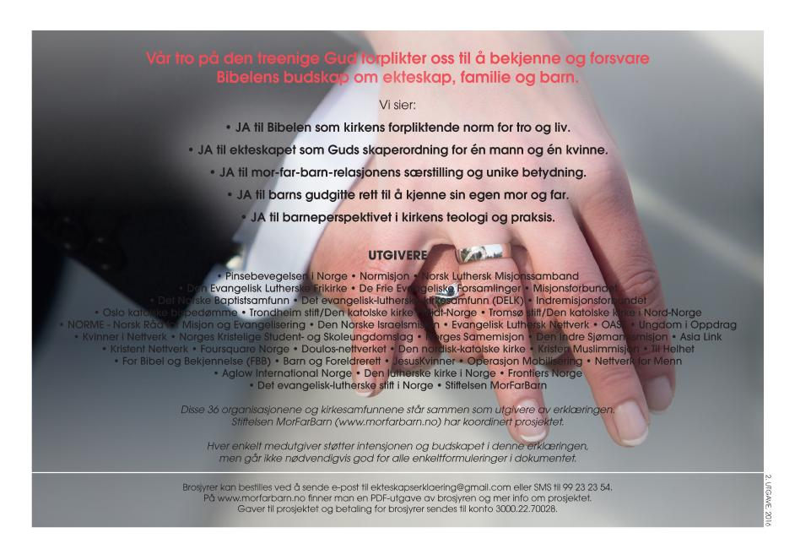
Det kristne svaret:
Et tydelig JA-budskap
JA til Bibelen som forpliktende autoritet for tro, lære og liv.
JA til ekteskapet som Guds skaperordning for én mann og
én kvinne, undervist og bekreftet av Jesus og apostlene.
JA til mor-far-barn-relasjonens særstilling og unike betydning.
JA til barns gudgitte rett til å kjenne sin egen mor og far.
Verken mor eller far er overflødig.
JA til barn som en gave, og ikke som en rettighet eller handelsvare.
JA til betydningen av blodsbånd, slekt og biologisk tilhørighet.
JA til barneperspektivet i kirkens teologi og praksis.
JA til FNs Barnekonvensjon: «Barn har rett til, så langt det er mulig, å kjenne sine foreldre og få omsorg fra dem.»
JA til biologiske realiteter, barns rettigheter og Bibelens budskap.
Vår tro og vårt budskap bygger på et tydelig JA
til Guds gode vilje på alle livsområder.
Notes:
Dette lysbildet kan fungere som en avslutning og en oppsummering av en presentasjon, men det kan også brukes som et enkeltstående bilde i en andakt eller et kort innslag.
Taleren leser disse JA-utsagnene høyt og kommenterer eventuelt noen av dem med et par setninger, om tiden tillater det.
Legg vekt på at vårt utgangspunkt og vår motivasjon ikke er å si nei til og ta avstand fra mennesker og deres meninger, men å si et rungende JA til Guds gode vilje. Av dette følger det selvsagt at vi sier nei til det motsatte. (Vi er ikke schizofrene!) Vårt nei og vår motstand er en konsekvens av vårt JA, ikke motivasjonen og drivkraften.
Hvis vi definerer debatten som en kultur- eller åndskamp, handler det for vår del om en forsvarskamp, ikke en angrepskamp.
Ja-budskapene på lysbildet er en gjengivelse av Ekteskapserklæringens siste side.

